Slide 1

Schön, dass Du da bist!
Ja, richtig ☺
Erst 15 Minuten zuhören – und dann legen wir in Minecraft los!
Ja, der Server ist ja noch gar nicht an?!?
Grrr…..

Slide 2
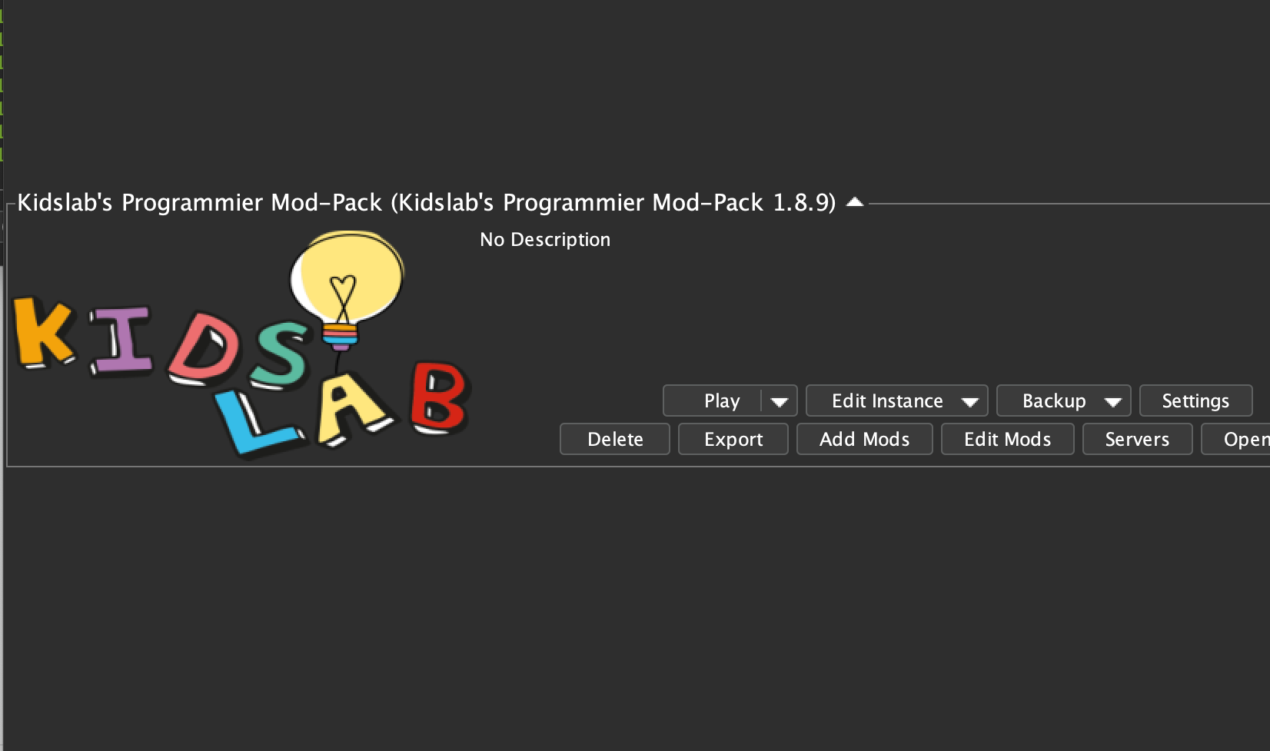
Probleme?
Da kannst nichts hören? Bitte die Webseite mit der Video-Konferenz neu laden.
Zum Starten „KidsLab Modpack“ im ATLauncher starten.
Eingesperrt? Neu Verbinden!

Slide 3
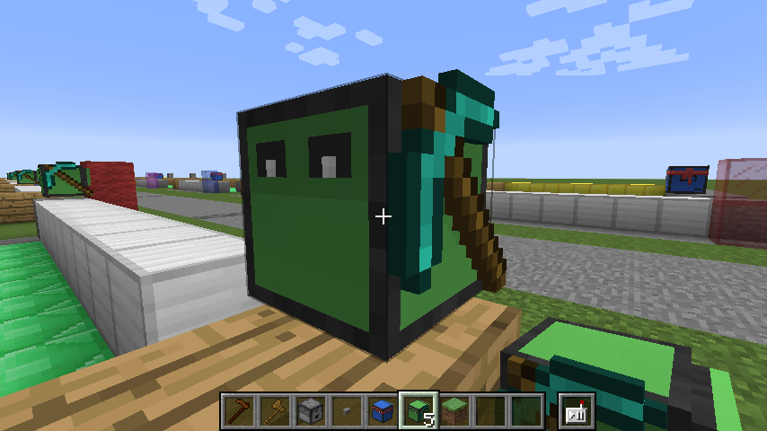
Kurze Wiederholung

Slide 4
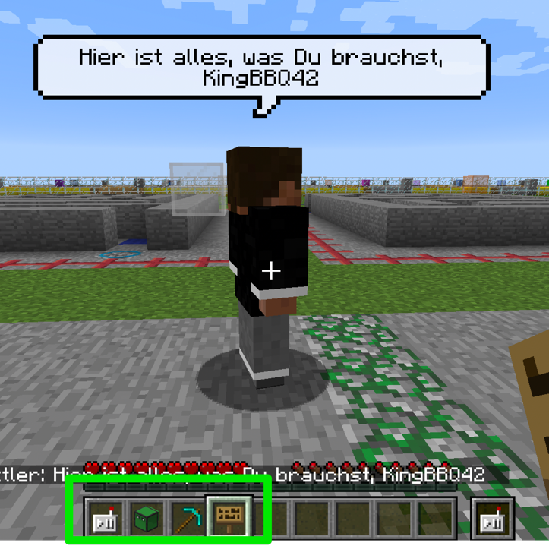
Der Buttler gibt dir alles
2x Schildkröte
Fernbedienung
Nur Sachen, die Du nicht hast

Slide 5
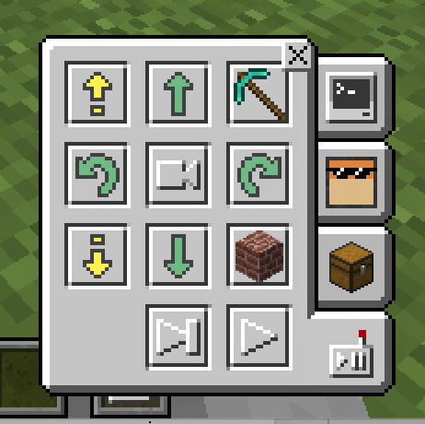
Hoch runter
Vor zurück
Schildkröten-Kamera
ESC zum verlassen

Slide 6
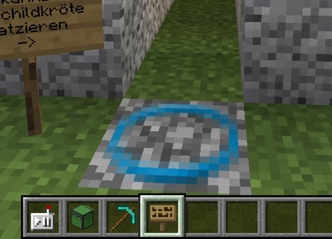
Schildkröte benutzen
Fernbedienung: rechts klicken!
Die Schildkröte geht nur auf dem blauen Kreis zu setzen!
Rechts klicken auf Schildkröte

Slide 7
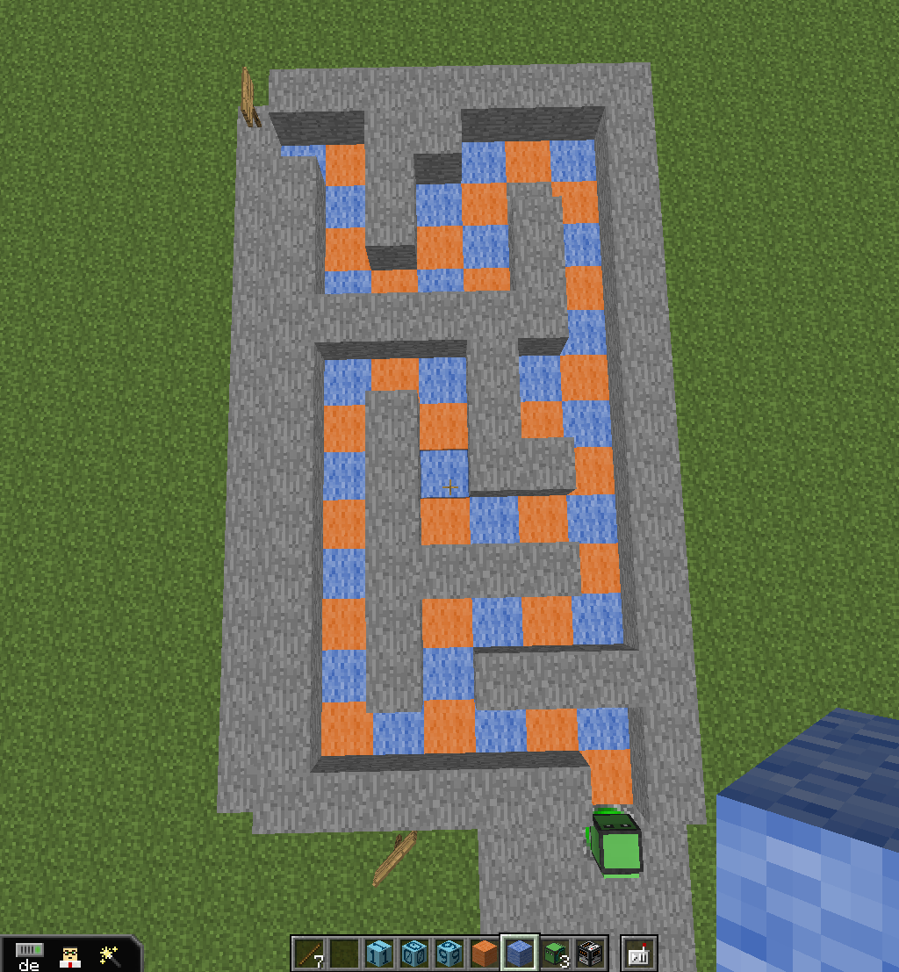
Die Aufgabe

Slide 8
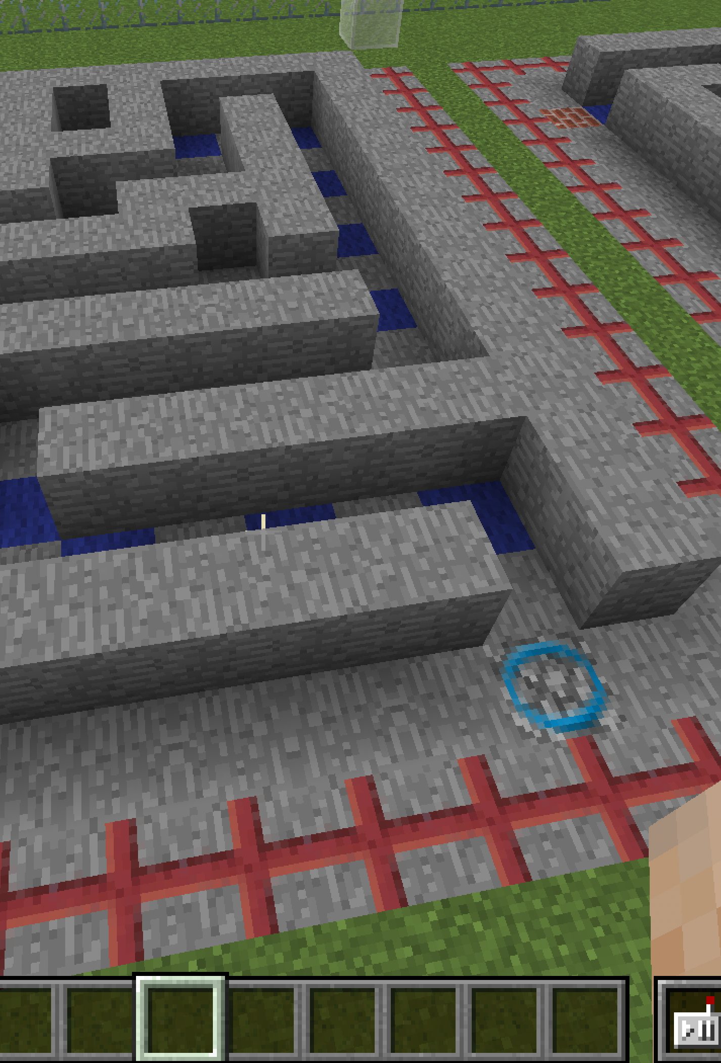
Such dir ein Labyrinth raus

Slide 9
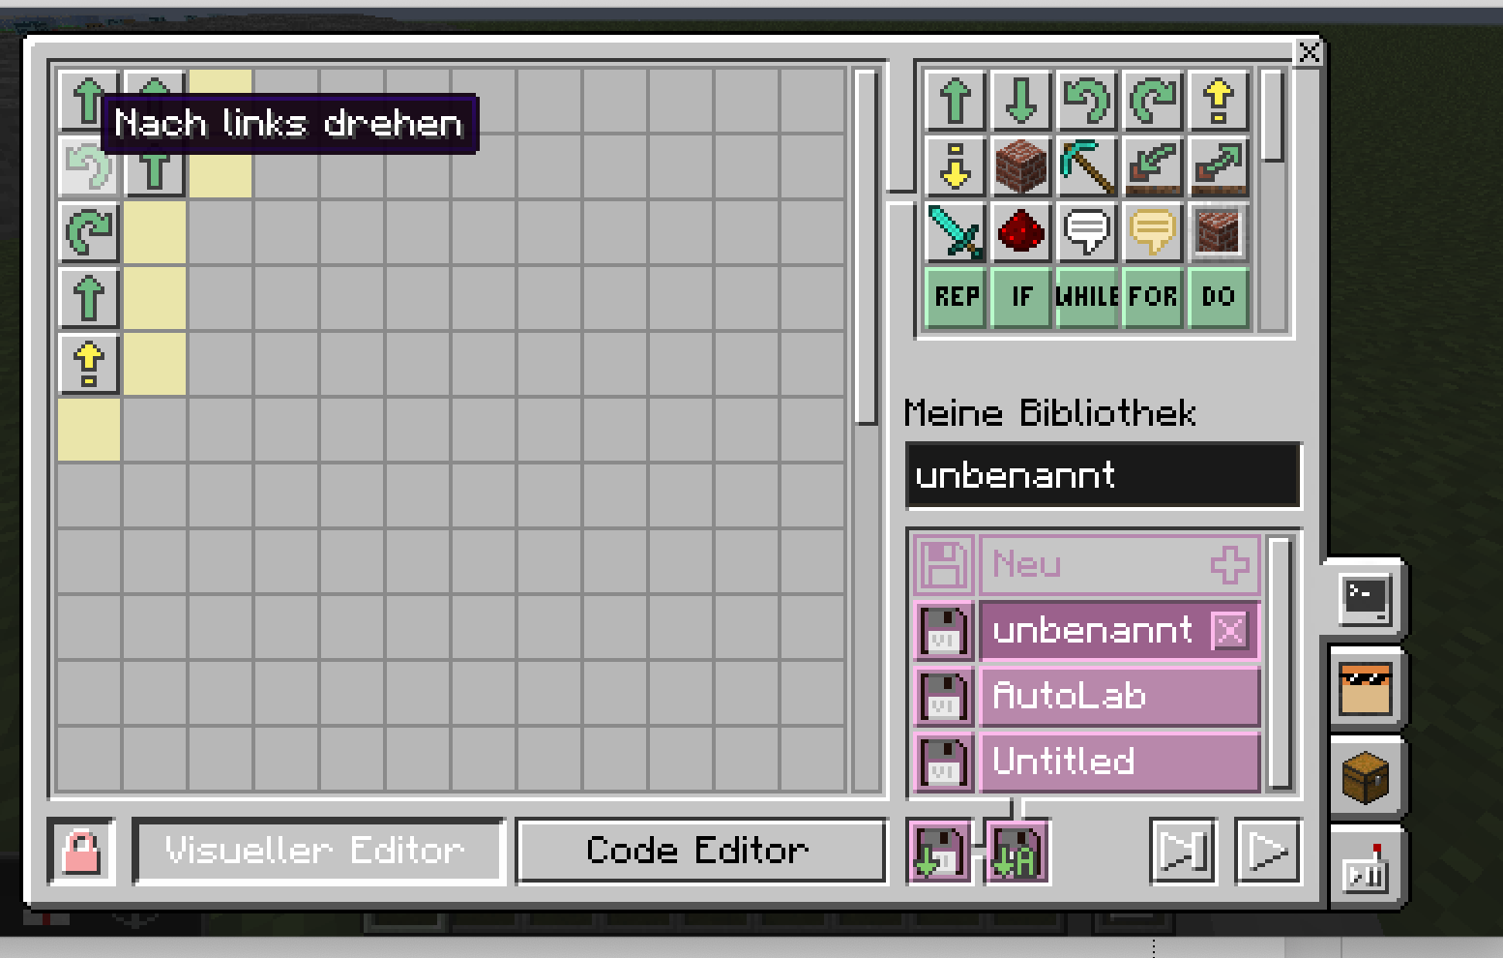


Slide 10
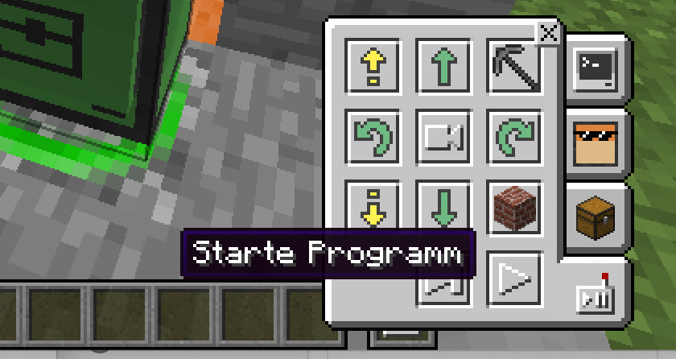


Slide 11
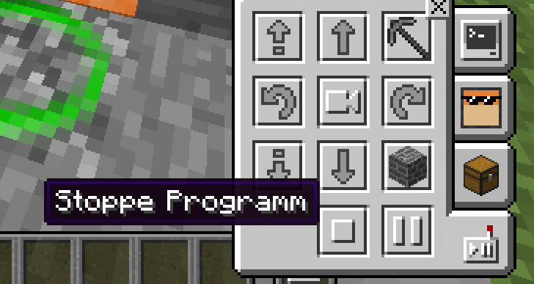


Slide 12
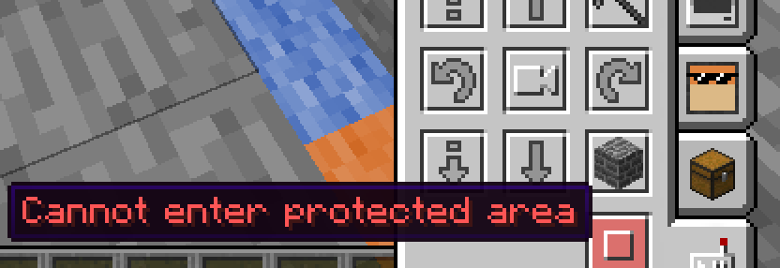

Fehler im Programm?

Slide 13
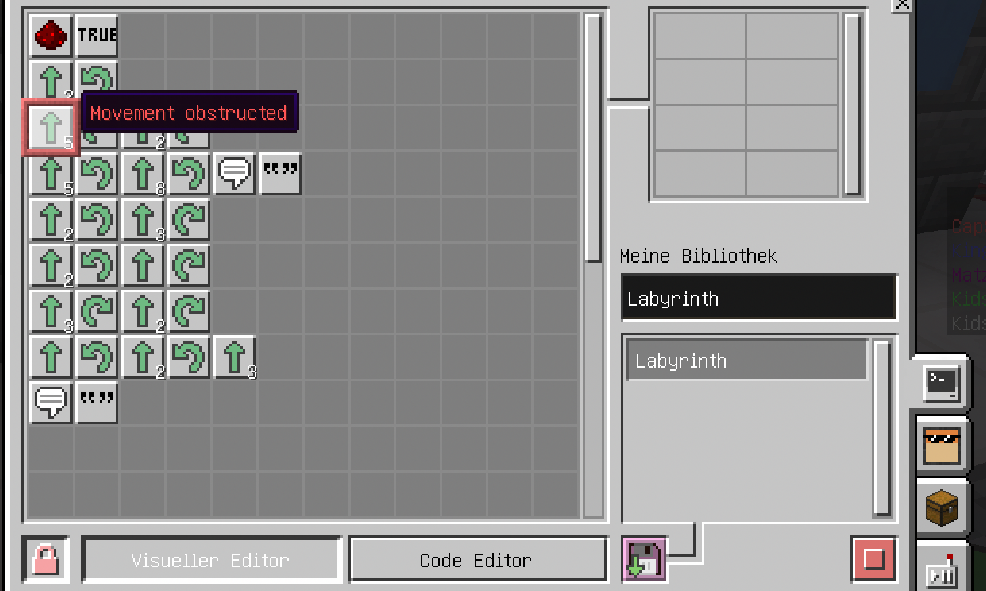

Slide 14
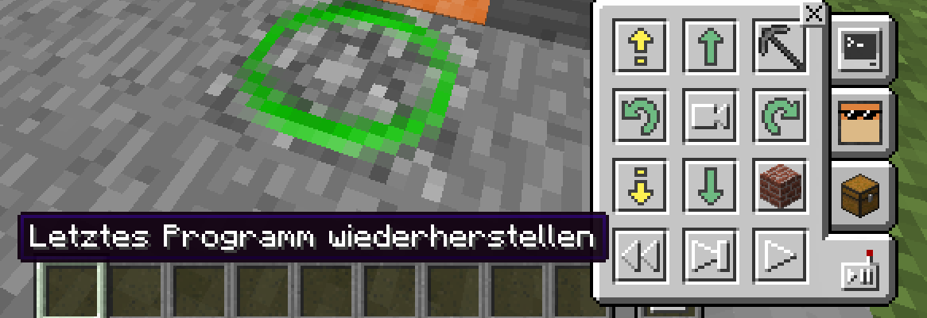

Ansonsten: manuell
Zurückspulen nicht vergessen!

Slide 15
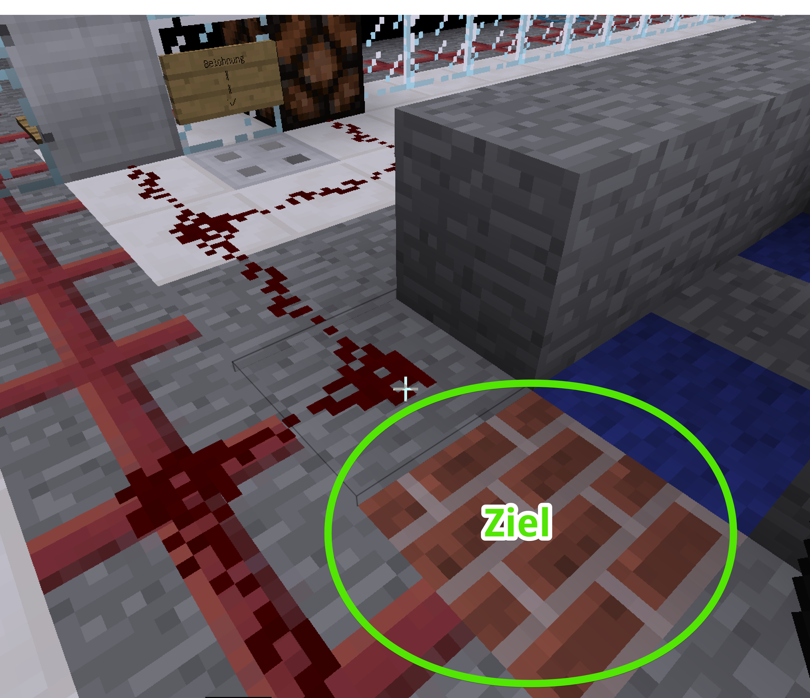

Slide 16
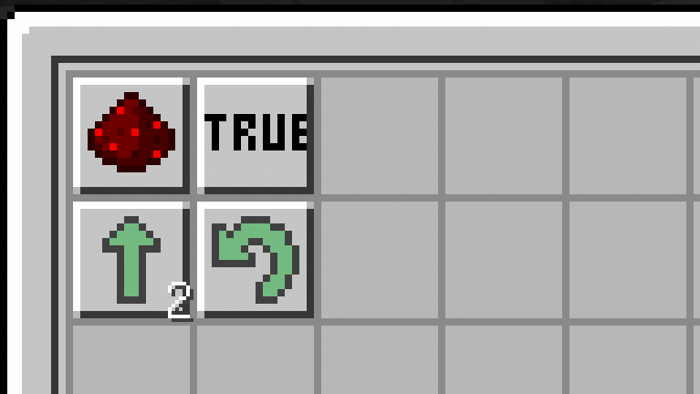
Redstone aktivieren!

Slide 17
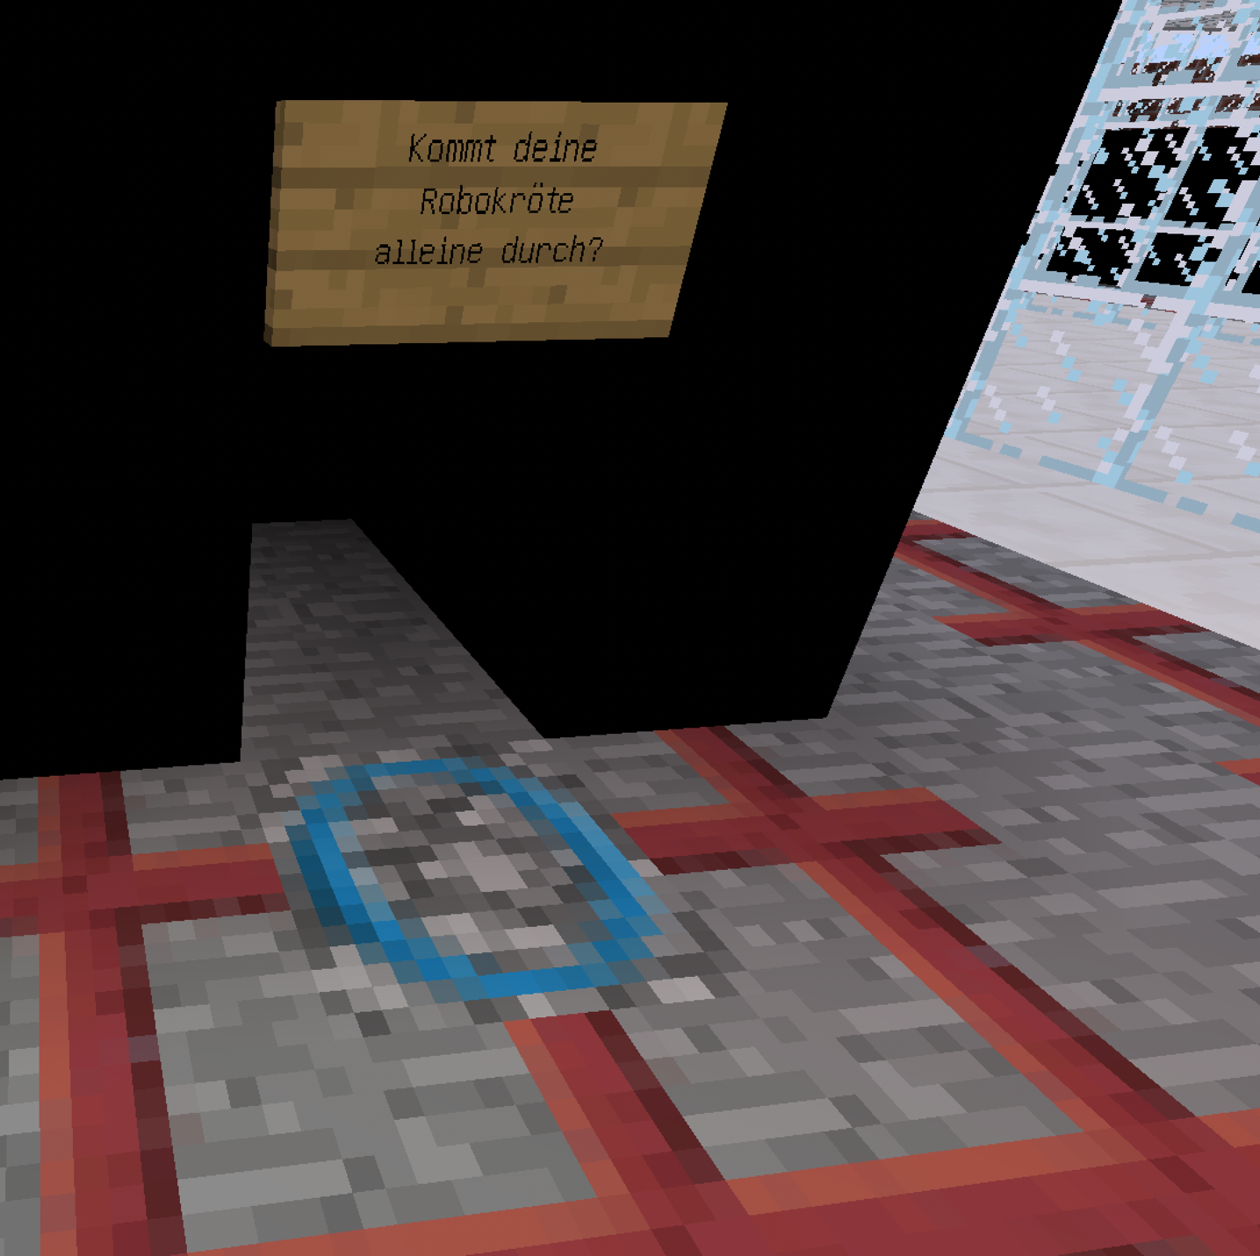
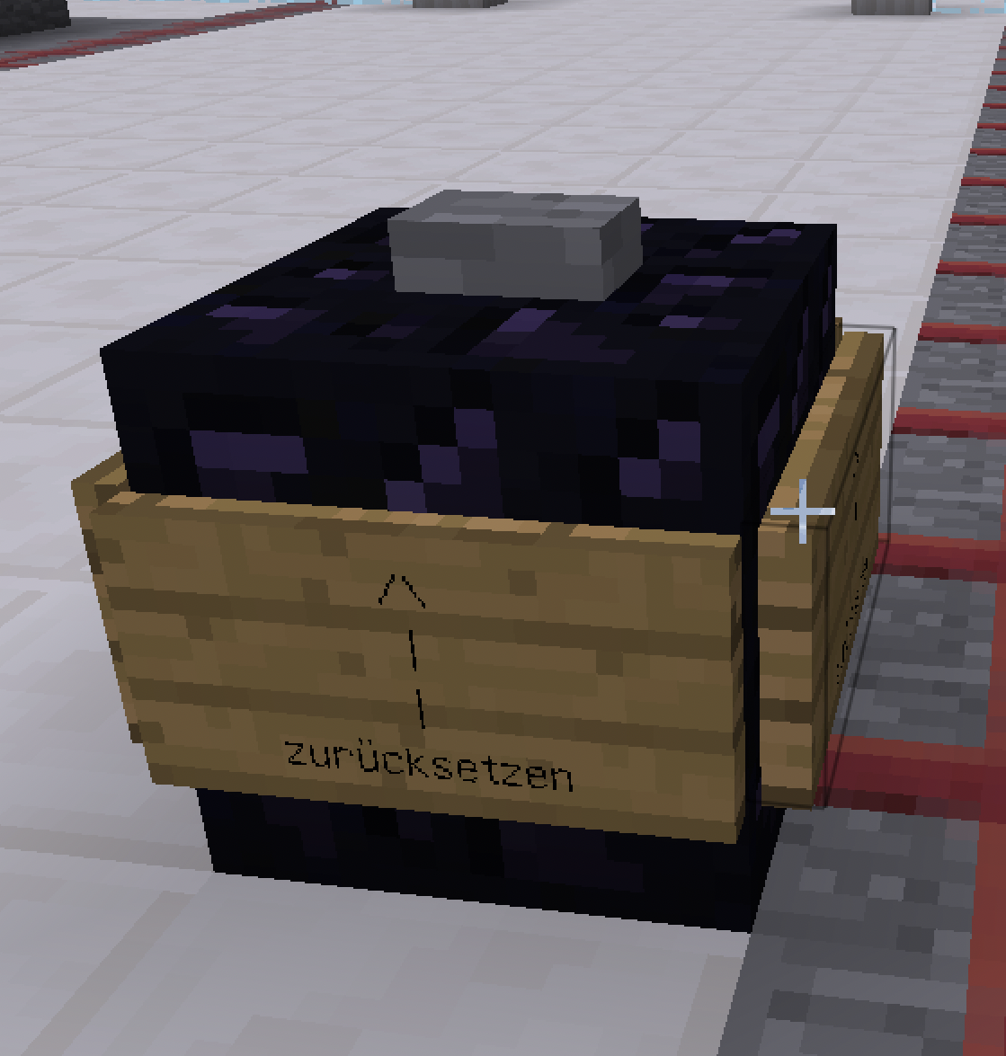
Gleiches Labyrinth – aber unsichtbar!
Geht nur mit Programm!
Wenn was schief geht – Reset!
Aufgabe 2

Slide 18
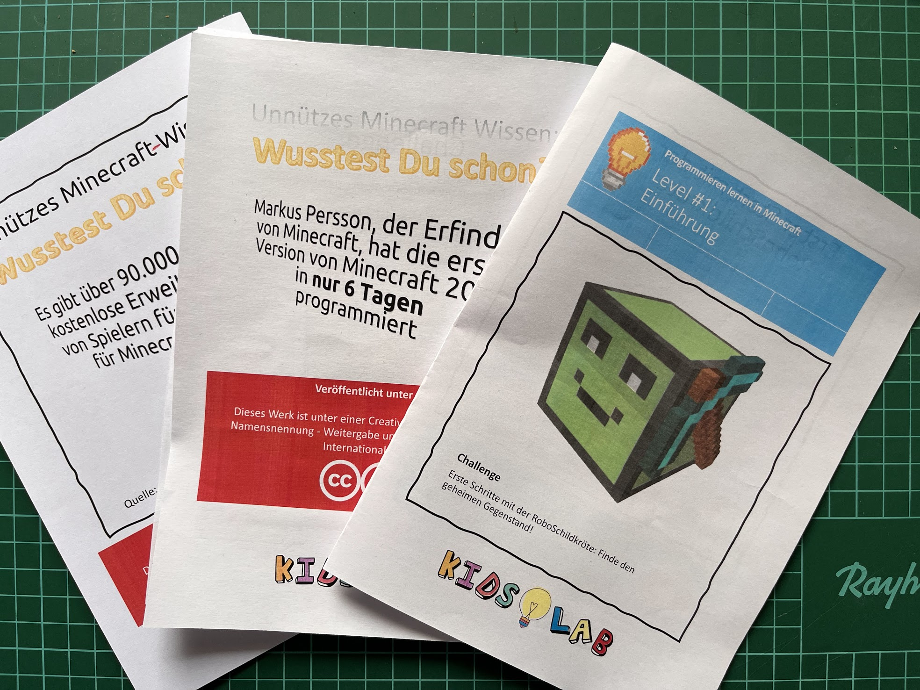
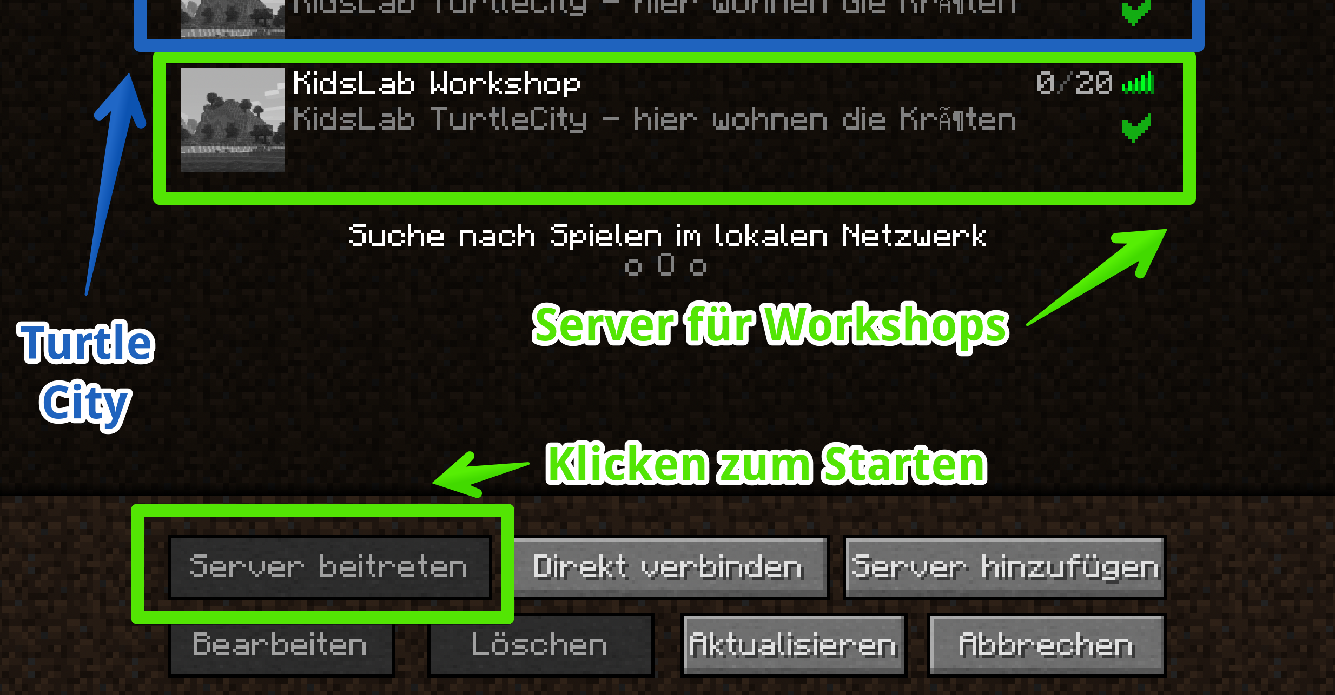
Mehrspieler: KidsLab Workshop

Slide 19
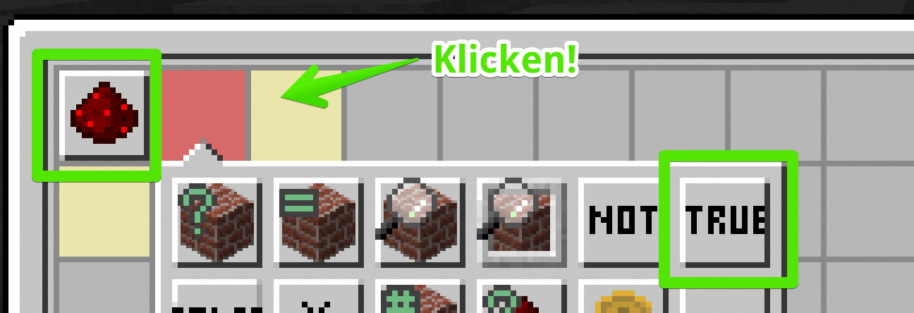
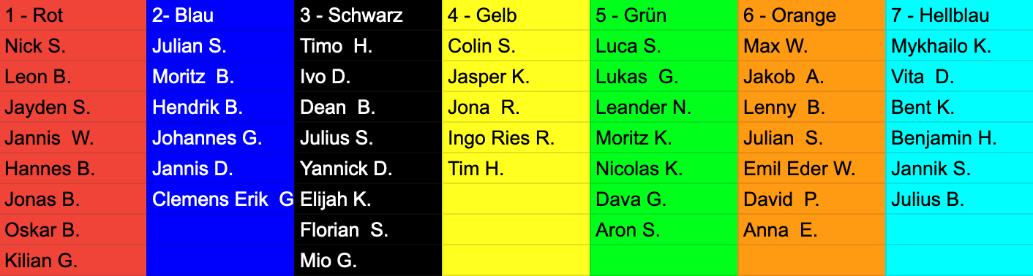
Aufgabe 1:
Programmiere die Schildkröte, damit sie durch das Labyrinth fährt
Redstone aktivieren nicht vergessen!
Aufgabe 2
Gleiches Labyrinth – aber unsichtbar!
Geht nur mit Programm!
Wenn was schief geht – Zürucksetzen!

Slide 20
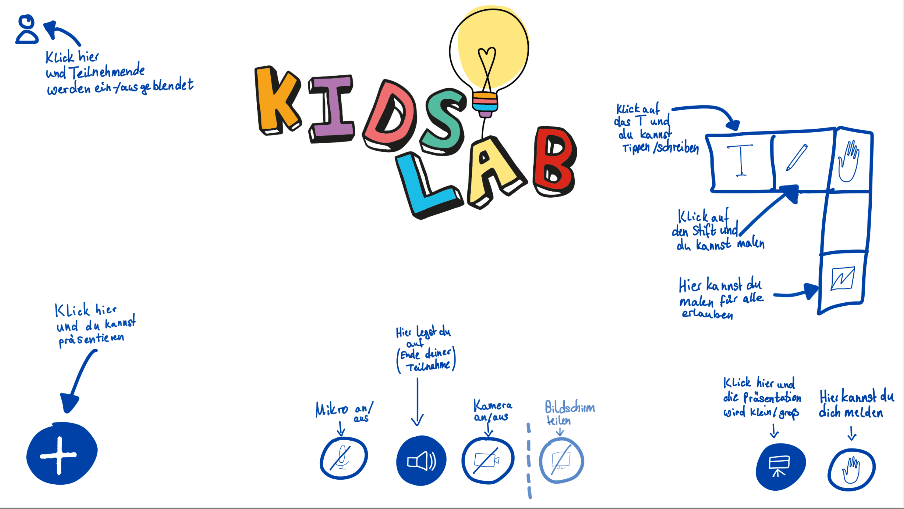

Slide 21
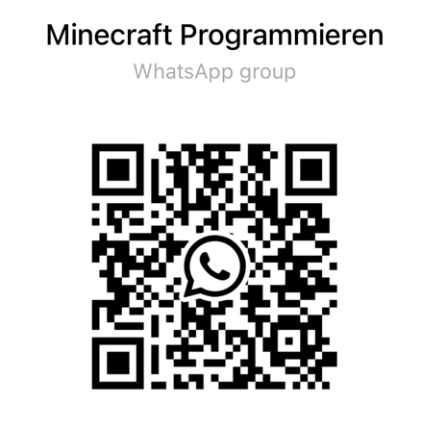
Fragen?
Per Mail: gregor@kidslab.de

Slide 22
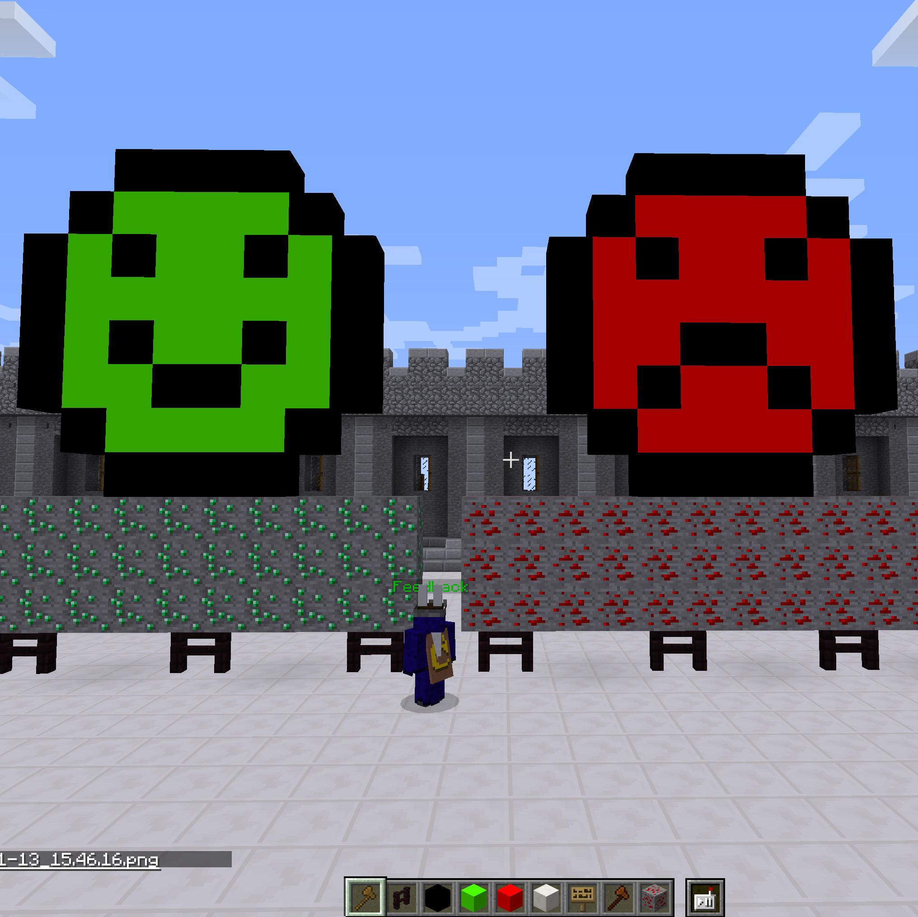
Feedback

Slide 23
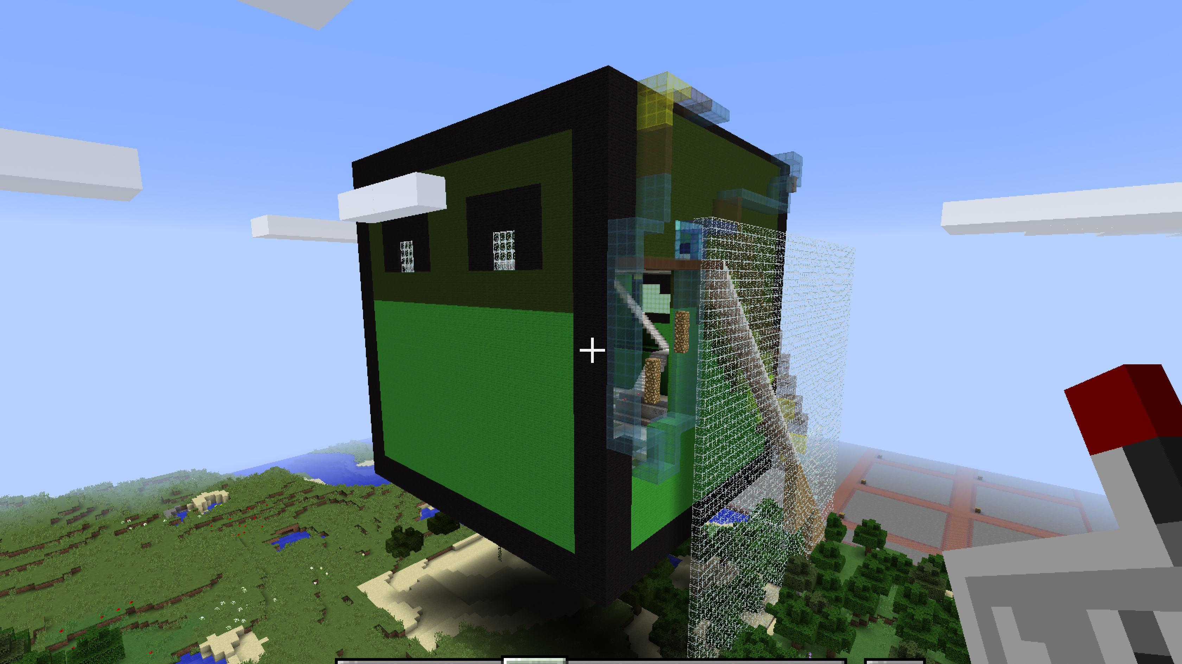
Turtle City

Slide 24
Regeln für Turtle-City
Öffnungszeiten: TurtleCity ist jeden Tag von 14:00 bis 18:00 Uhr geöffnet
Be excellent to each other = Seid nett zueinander!
Nur auf dem eigenen Bauplatz oder Grundstück programmieren oder bauen
Keine anderen Schildkröten oder Bauwerke verändern oder beschädigen!

Slide 25
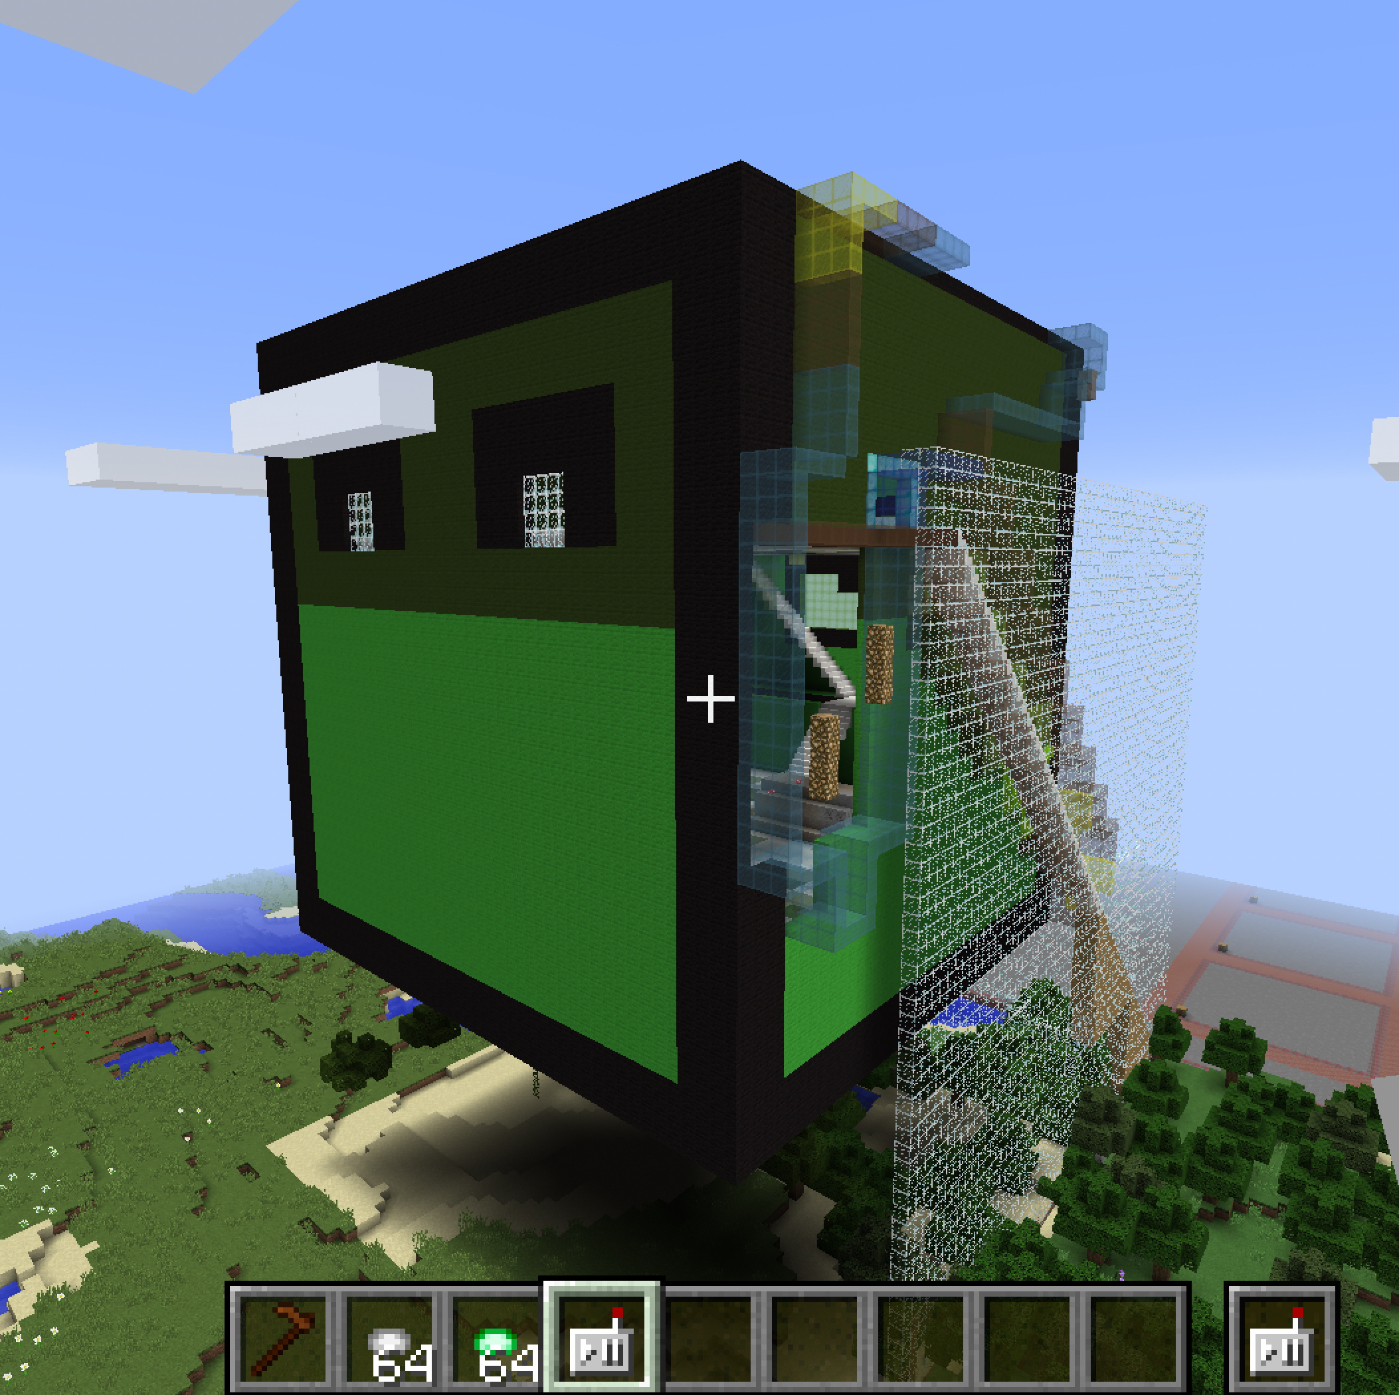
Turtle City – das Museum
Viele Beispiel-Schildkröten

Slide 26
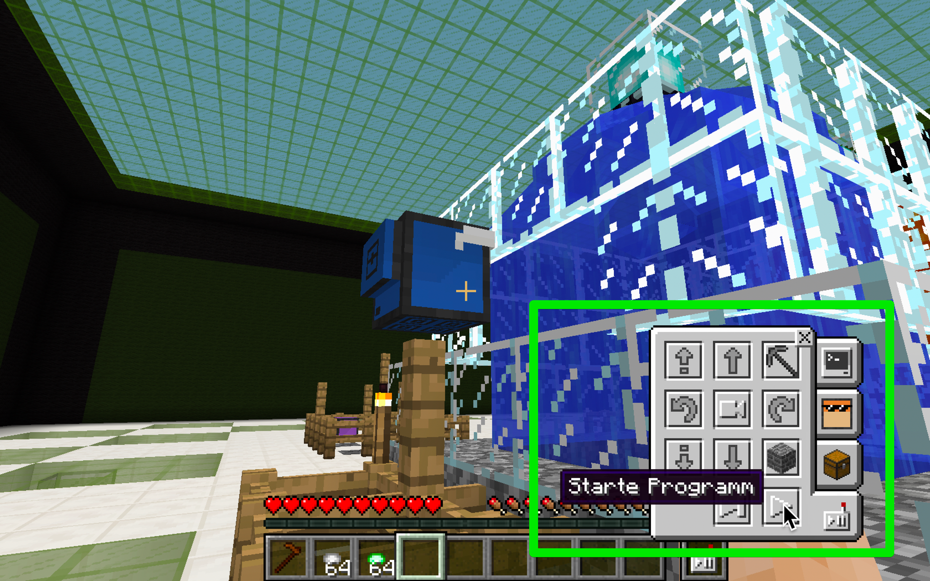
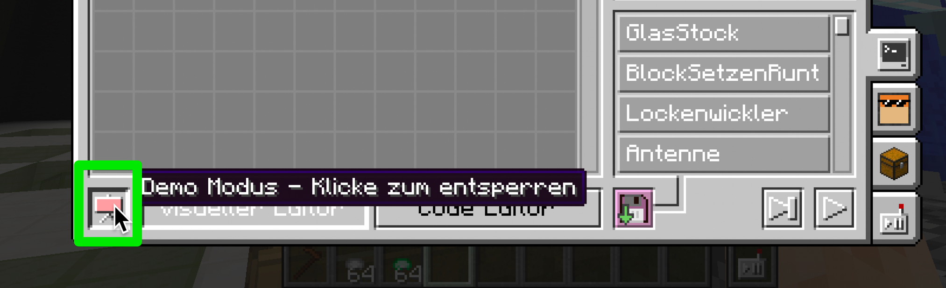
DEMO-Modus

Slide 27
Welcher Satz ist leichter zu lesen?
Franz jagt im komplett verwahrlosten Taxi quer durch Bayern.
franzjagtimkomplettverwahrlostentaxiquerdurchbayern.

Slide 28
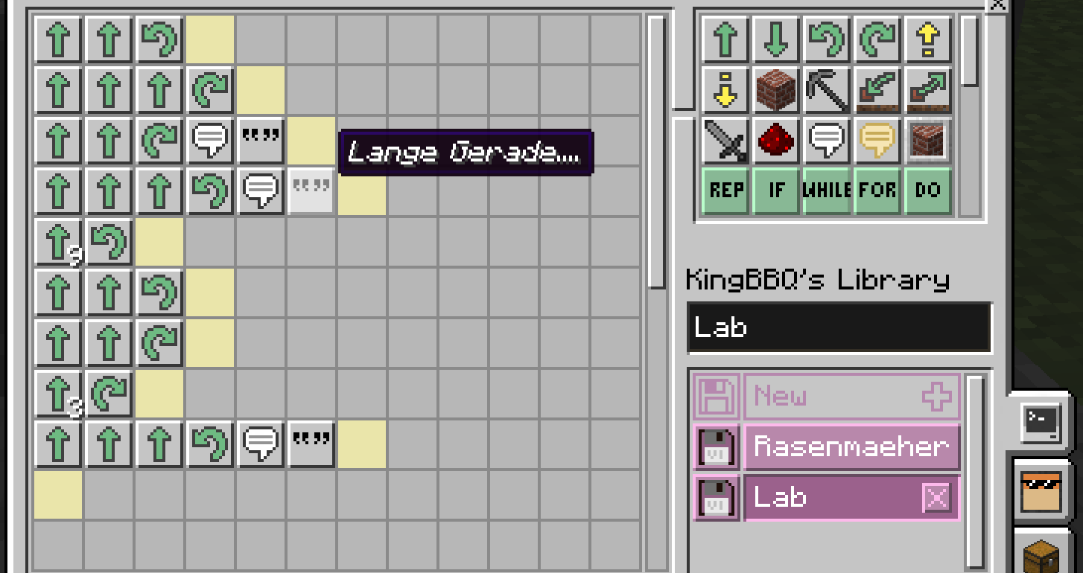

Slide 29
